Slide 1
Essentials of Applied Quantitative Methods for Health Services Managers რაოდენობრივი მეთოდები ჯანდაცვის მენეჯერებისთვის
James B. Lewis, Robert J. McGrath, Lee F. Seidel

Slide 2
რიგების მართვა

Slide 3
სამედიცინო დაწესებულებაში რიგების მოწესრიგებასთან დაკავშირებული მეთოდები და კონცეფციები
რიგები და მოცდის პერიოდი ჯანდაცვის სისტემის მნიშვნელოვან გამოწვევას წარმოადგენს
მენეჯერმა უნდა მოახერხოს არსებული რესურსებით რიგების პრობლემის გადაჭრა
მოლოდინი ან რიგი განისაზღვრება როგორც დაწესებულებაში მისვლიდან სერვისის მიღებამდე დრო
რიგის ორგანიზების თეორია შესაძლებლობას იძლევა აღიწეროს რიგები და მოხდეს სისტემის ზოგადი აღწერა
ამისათვის სისტემა უნდა აკმაყოფილებდეს განსაზღვრულ კრიტერიუმებს
მაგალითად, პაციენტები უნდა მივიდნენ მომსახურების მისაღებად რანდომულად და არა დაგეგმილად
შემდეგი კრიტერიუმია FIFO, რომელიც ნიშნავს პირველი მივიდა, პირველი გავიდა და ახასიათებს დაწესებულებას როგორ ახერხებს რიგების მართვას. ამ დროს რიგი დგება მისვლის მიხედვით

Slide 4
რიგების მართვის თეორია გულისხმობს, რომ საშუალოდ სულ მცირე მომსახურების რომელიღაც ბლოკში მომხმარებელს უწევს რიგში დგომა
რიგების თეორიაში მნიშვნელოვანი ტერმინებია: რიგში ჩადგომაზე უარის თქმა (Balking), როდესაც დიდი რიგის გამო პაციენტი უარს ამბობს მომსახურების მიღებაზე
შეუსრულებლობა/გადაწყვეტილების შეცვლა (Reneging), როდესაც პაციენტი დიდხანს იდგა რიგში და ბოლოს მობეზრდა და ისე წავიდა, რომ მოსახურება ვერ მიიღო
დოზირება (Batching), როდესაც როდესაც ერთზე მეტი მომსახურებას იღებს ერთდროულად (მაგ. ბავშვის კონსულტაცია, აცრა და ა.შ)
ერთი რიგიდან მეორეში გადასვლა (Jockeying), როდესაც ერთი რიგიდან მეორეში გადადის პაციენტი და ფიქრობს რომ ის უფრო მოკლეა და კარგავს რიგს

Slide 5
რიგებს მართვის თეორია იყენებს
მონაცემთა პუასონის განაწილებას, რათა აღწეროს მიმართვები და
მონაცემების ექსპონენტური განაწილება - პუასონის განაწილების ინვერსია გამოიყენება სერვისების დროის აღსაწერად

Slide 6
რიგების მართვის თეორია სპეციალურ ფორმულებას იყენებს, რათა განისაზღვროს:
მოცდის იდეალური დრო
პაციენტების შესაძლო რაოდენობა, რომელიც შეუძლია გაატაროს დაწესებულებამ
სისტემში პაცენტების საშუალო რაოდენობა
თითოეული პაციენტის მიერ სისტემაში გატარებული საშუალო დრო (1 სერვისისთვის)
რიგებში პაციენტების საშუალო რაოდენობა
თითოეული პაციენტის მიერ რიგში გატარებული საშუალო დრო
ის დრო, რასაც პაცენტი სავარაუდოა, რომ გაატარებს რიგში და არ დატოვებს რიგს

Slide 7
შეთანხმებები
პუასონის ალბათობის განაწილება ითვლება მოსულთათვის
ექსპონენტული ალბათობის განაწილება ითვლება მომსახურების დროსთვის
რიგები არის FIFO (პირველი მოვიდა პირველმა მიიღო) პრინციპით
ადილი არ აქვს რიგში ჩადგომაზე უარის თქმას (Balking), შეუსრულებლობას (reneging), ერთი რიგიდან მეორეში გადასვლა (jockeying)
არ არის სერვისების დოზირება (Batching)
კლიენების სიმრავლე უსასრულოა

Slide 8
ერთი მიმწოდებელი, ერთი რიგის თეორიის მოდელი
რიგის ტიპი - ერთი მიმწოდებელი
მოდელისთვის საჭიროა შეფასდეს:
λ - დროის პერიოდში მოსულთა მოსალოდნელი რაოდენობა (მოსულთა საშუალო მაჩვენებელი)
μ - დროის პერიოდში სერვისების მოსალოდნელი რაოდენობა (სერვისების საშუალო მაჩვენებელი)
შენიშვნა: λ აუცილებლად ნაკლებ უნდა იყოს ვიდრე μ

Slide 9
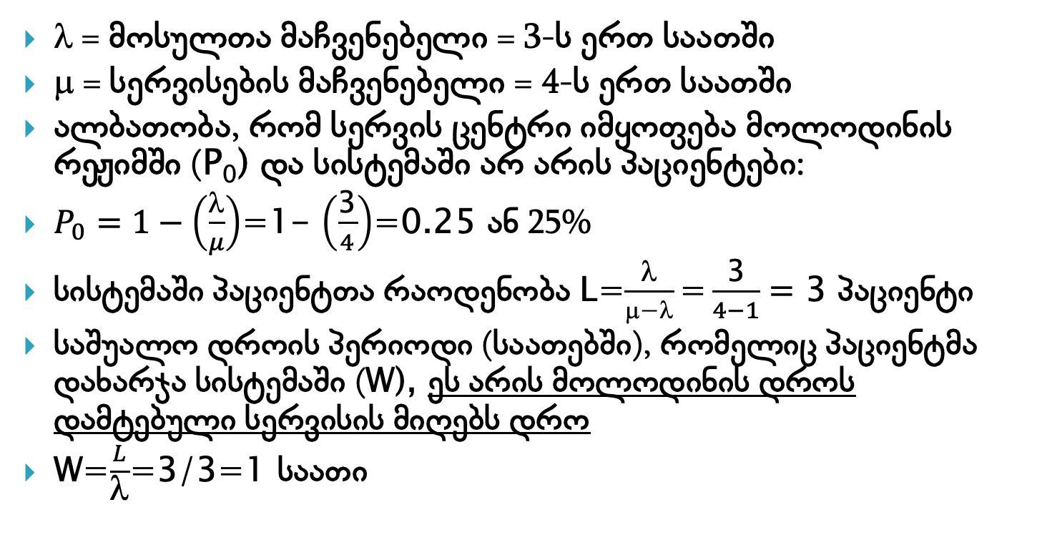
მაგალითი
λ = მოსულთა მაჩვენებელი = 3-ს ერთ საათში
μ = სერვისების მაჩვენებელი = 4-ს ერთ საათში
ალბათობა, რომ სერვის ცენტრი იმყოფება მოლოდინის რეჟიმში (P₀) და სისტემაში არ არის პაციენტები:
$P_{0}=1−\left(\frac{\text{λ}}{μ}\right)$=1- $\left(\frac{\text{3}}{4}\right)$=0.25 ან 25%
სისტემაში პაციენტთა რაოდენობა L=$\frac{\text{λ}}{\text{μ}\text{−}\text{λ}}\text{=}\frac{\text{3}}{4−1}=$ 3 პაციენტი
საშუალო დროის პერიოდი (საათებში), რომელიც პაციენტმა დახარჯა სისტემაში (W), ეს არის მოლოდინის დროს დამტებული სერვისის მიღებს დრო
W=$\frac{L}{\text{λ}}$=3/3=1 საათი

Slide 10
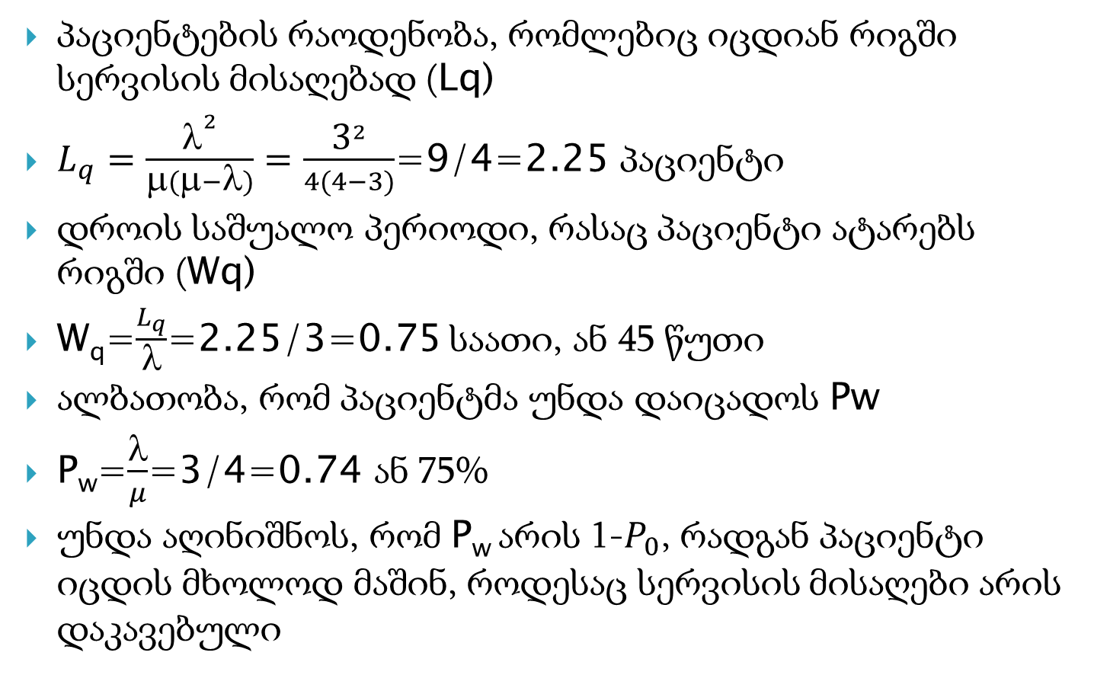
პაციენტების რაოდენობა, რომლებიც იცდიან რიგში სერვისის მისაღებად (Lq)
$L_{q}=\frac{{\text{λ}}^{2}}{\text{μ}(\text{μ}−\text{λ})}=\frac{{\text{3}}^{2}}{4(4−3)}$=9/4=2.25 პაციენტი
დროის საშუალო პერიოდი, რასაც პაციენტი ატარებს რიგში (Wq)
W_{q}=$\frac{L_{q}}{\text{λ}}$=2.25/3=0.75 საათი, ან 45 წუთი
ალბათობა, რომ პაციენტმა უნდა დაიცადოს Pw
P_{w}=$\frac{\text{λ}}{μ}$=3/4=0.74 ან 75%
უნდა აღინიშნოს, რომ P_{w} არის 1-$P_{0}$, რადგან პაციენტი იცდის მხოლოდ მაშინ, როდესაც სერვისის მისაღები არის დაკავებული

Slide 11
ერთი არხის, ერთი სერვისის სისტემის მოდელის დროს სერვისის მოლოდინის რეჟიმი ნიშნავს მოლოდინში მყოფ პაციენტს და დაკავებულ მიმწოდებელს, რომ პაციენტმა უნდა დაიცადოს სერვისის მისაღებად

Slide 12
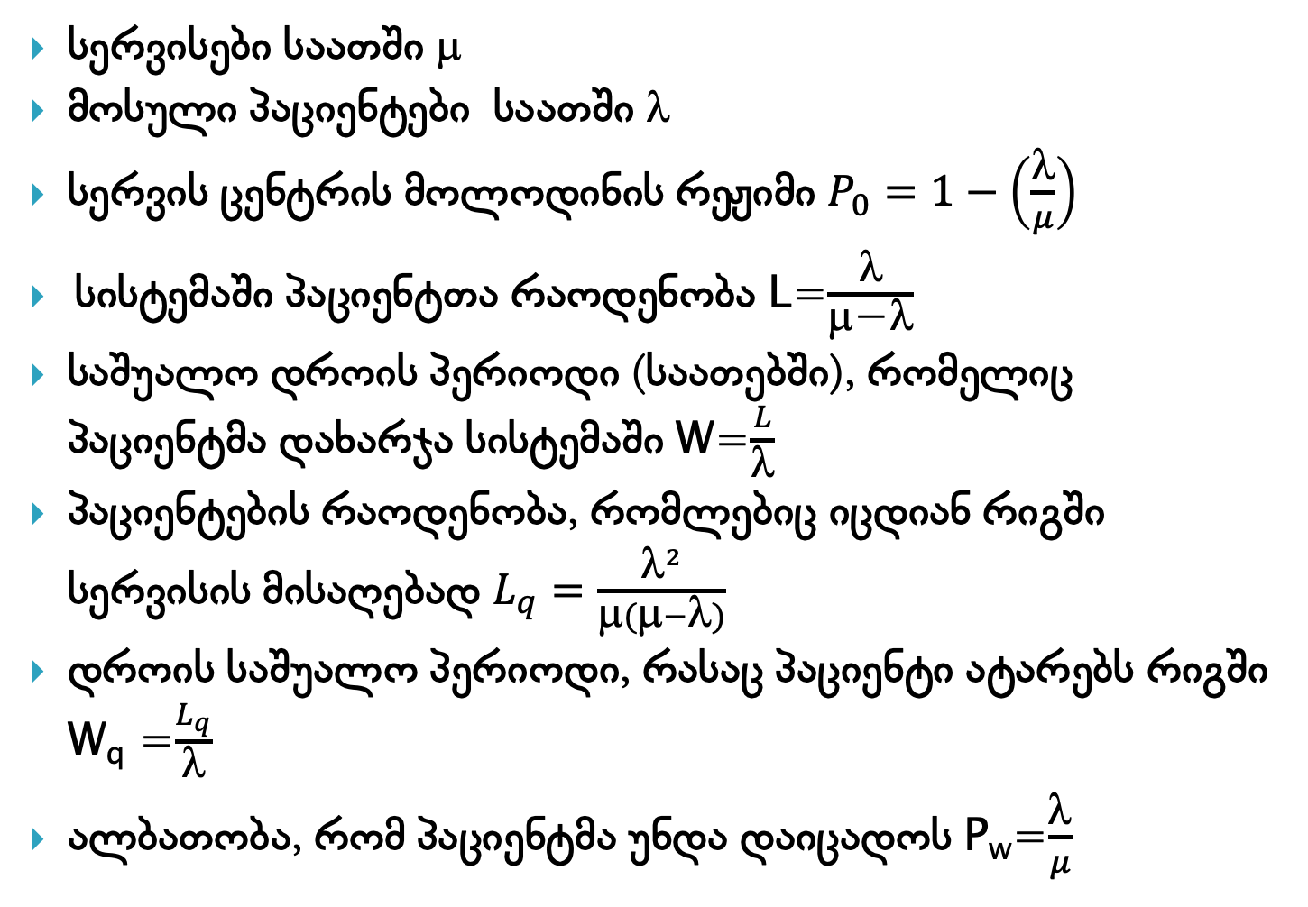
სერვისები საათში μ
მოსული პაციენტები საათში λ
სერვის ცენტრის მოლოდინის რეჟიმი $P_{0}=1−\left(\frac{\text{λ}}{μ}\right)$
სისტემაში პაციენტთა რაოდენობა L=$\frac{\text{λ}}{\text{μ}\text{−}\text{λ}}$
საშუალო დროის პერიოდი (საათებში), რომელიც პაციენტმა დახარჯა სისტემაში W=$\frac{L}{\text{λ}}$
პაციენტების რაოდენობა, რომლებიც იცდიან რიგში სერვისის მისაღებად $L_{q}=\frac{{\text{λ}}^{2}}{\text{μ}(\text{μ}−\text{λ})}$
დროის საშუალო პერიოდი, რასაც პაციენტი ატარებს რიგში W_{q} =$\frac{L_{q}}{\text{λ}}$
ალბათობა, რომ პაციენტმა უნდა დაიცადოს P_{w}=$\frac{\text{λ}}{μ}$

Slide 13
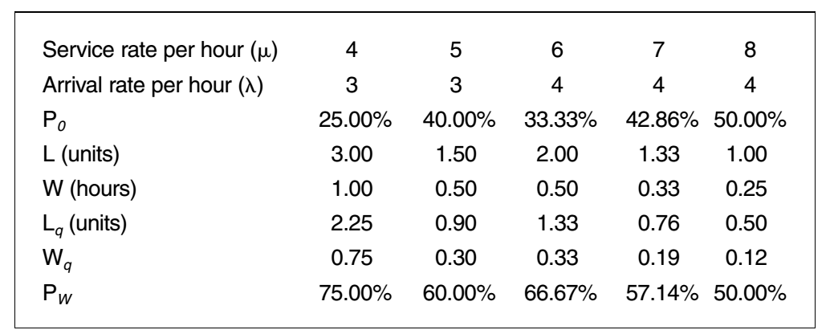

ერთი მიმწოდებელი, ერთი რიგის მოდელის დროს რიგისა და სერვისის მიღების მაგალითები
თუ $μ$ - სერვისის მაჩვენებელი გაიზრდება 25%-ით, ანუ 4-დან 5-მდე სერვისების რაოდენობით საათში, მოცდის დრო (w) შემცირდება 50%-ით, ერთი საათიდან 0.50 სთ-მდე

Slide 14
ერთი მიმწოდებელი, ერთი რიგის მოდელის დროს რიგისა და სერვისის მიღების მაგალითები
თუ λ - მოსულთა მაჩვენებელი გაიზრდება 33%-ით, 3-დან 4-მდე ერთ საათში, სერვისების მაჩვენებელი გაიზრდება 100%-ით, 4-დან 6-მდე საათში, ხოლო მოცდის დრო (w) შემცირდება 50%-ით, ერთი საათიდან 0.5 სთ-მდე

Slide 15
დაწესებულებისთვის შესაძლოა გაიზარდოს სერვისების მაჩვენებელი თუ დაემატება სერვისებისთვის ადგილი, მოწყობილობებები და სხვა საჭიროებები, რათა იწარმოოს დამატებითი სერვისები
ამისთვის შეიძლება გამოყენებული იქნეს საათობრივი ხელფასის მაჩვენებელი, რათა შეფასდეს სერვისების მიმწოდებელი გუნდის ხარჯი
მოწყობილობების ხარჯი შეიძლება შეფასდეს მათი სიცოცხლის ხანგრძლივობით, სერვისების მიწოდების რაოდენობით, შესყიდვის და ოპერაციული ღირებულებით ან სარენტო ხარჯით
ფართის ღირებულება შეიძლება შეფასდეს ოპერაციული და კაპიტალური ხარჯებით, რომელიც გამოიხატება ფართის ან საბაზრო რენტული ხარჯით

Slide 16
ახალი სერვისის დამატება
ახალი სერვისის დამატება ნიშნავს დამატებით რესურსებს
კრიტიკულია რესურსის მოცულობა, რაც სჭირდება სერვისის რაოდენობის ერთით გაზრდას
მაგ. ამბულატორიაში ერთი ექიმისა (MD) და ერთი ექთანი (NR) საათობრივი ხარჯი არის 80$ და ემსახურება 4 პაციენტს საათში
თუ დაემატება ექიმის ასისტენტი (DA) 12$-ად საათში, გუნდი (1 MD, 1 NR, 1 DA) მოემსახურება 6 პაციენტს საათში
თუ კიდევ დაემატება კიდევ ერთი ექთანი საათში 20$-ად, გუნდი (1 MD, 2 NR, 1 DA) მოემსახურება 8 პაციენტზე მეტს საათში
მოსულთა საშუალო მაჩვენებელი არის 3 საათში

Slide 17
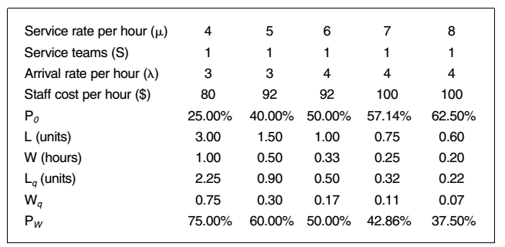
საჭიროა თუ არა დამატებით 12$ და 20$-იანი ხარჯი საათში?
პასუხი მოცემულია ცხრილში

Slide 18
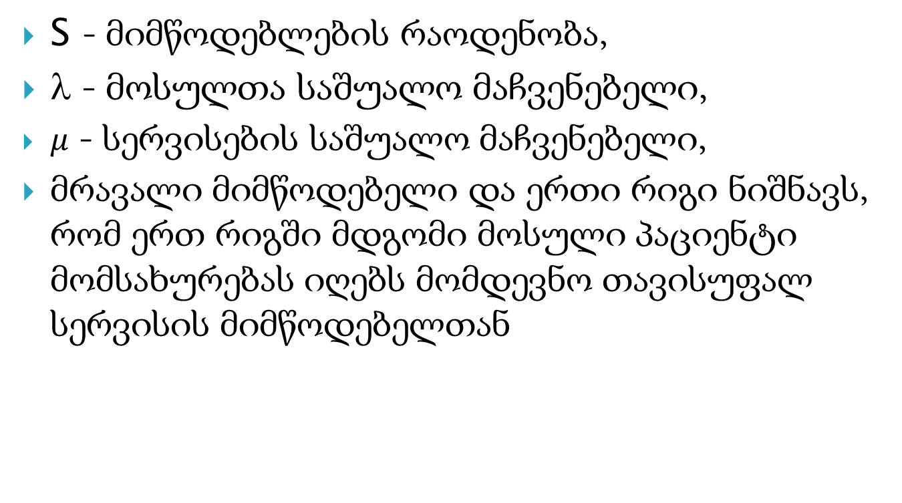
ბევრი მიმწოდებელი და ერთი რიგი
S - მიმწოდებლების რაოდენობა,
λ - მოსულთა საშუალო მაჩვენებელი,
$μ$ - სერვისების საშუალო მაჩვენებელი,
მრავალი მიმწოდებელი და ერთი რიგი ნიშნავს, რომ ერთ რიგში მდგომი მოსული პაციენტი მომსახურებას იღებს მომდევნო თავისუფალ სერვისის მიმწოდებელთან

Slide 19
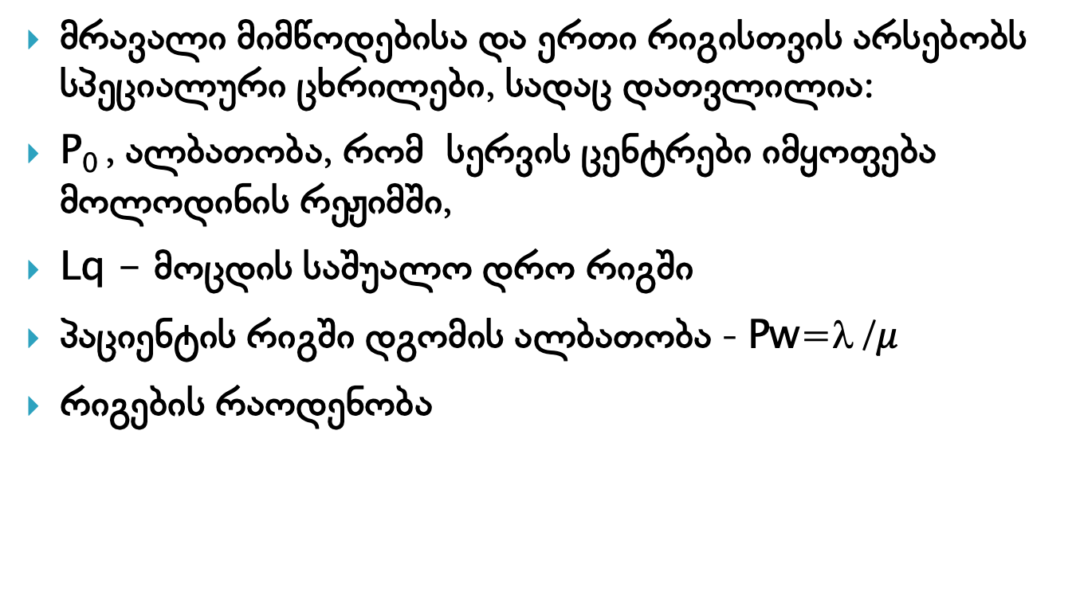
მრავალი მიმწოდებისა და ერთი რიგისთვის არსებობს სპეციალური ცხრილები, სადაც დათვლილია:
P₀ , ალბათობა, რომ სერვის ცენტრები იმყოფება მოლოდინის რეჟიმში,
Lq - მოცდის საშუალო დრო რიგში
პაციენტის რიგში დგომის ალბათობა - Pw=λ /$μ$
რიგების რაოდენობა

Slide 20
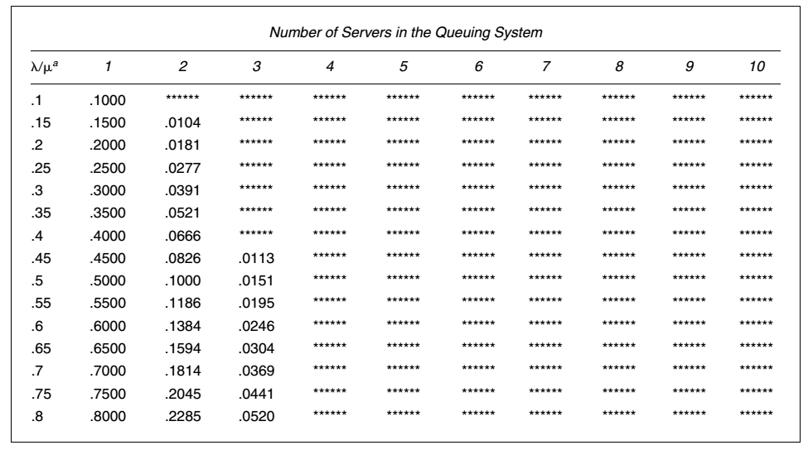

ალბათობა, რომ პაციენტს უწევს რიგში მოცდა (Pw) სერვისის მისაღებად პუასონისა და ექსპონენტური სერვისების დროს (ცხრილი 1)
S
λ/$μ$

Slide 21
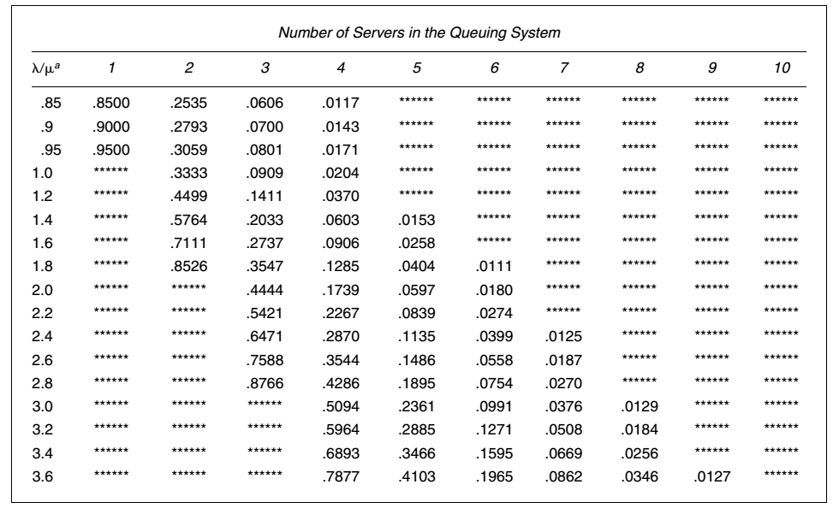

ცხრილი 1
S
λ/$μ$

Slide 22
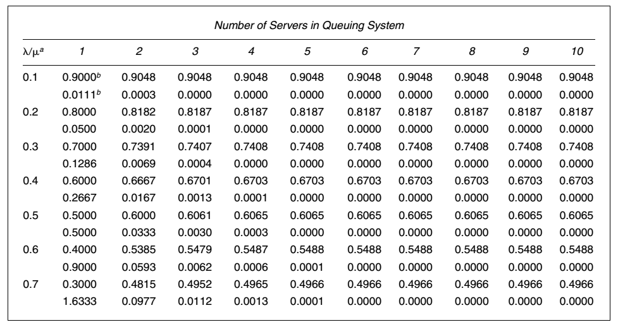

თავისუფალი პროვაიდერის (Po) და პაციენტების მოსალოდნელი რაოდენობა რიგში (Lq) რიგის სისტემაში პუასონისა და ექსპონენტური მოსვლის დროს (ცხრილი 2)
S
λ/$μ$
P₀
L_{q}

Slide 23
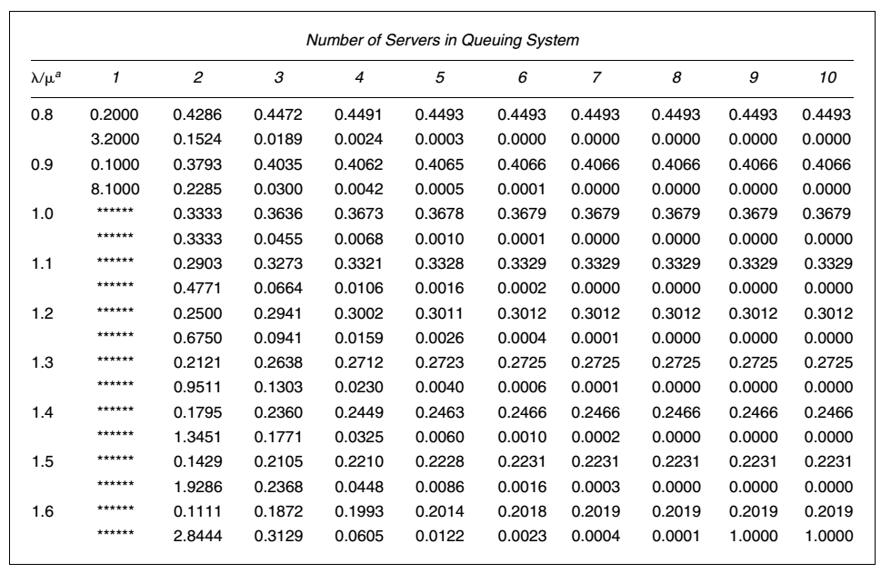

ცხრილი 2
S
λ/$μ$
P₀
L_{q}

Slide 24
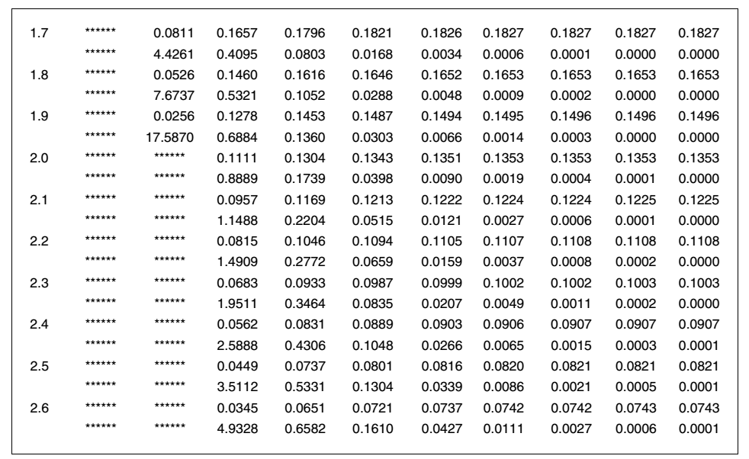

ცხრილი 2
λ/$μ$
S
P₀
L_{q}

Slide 25
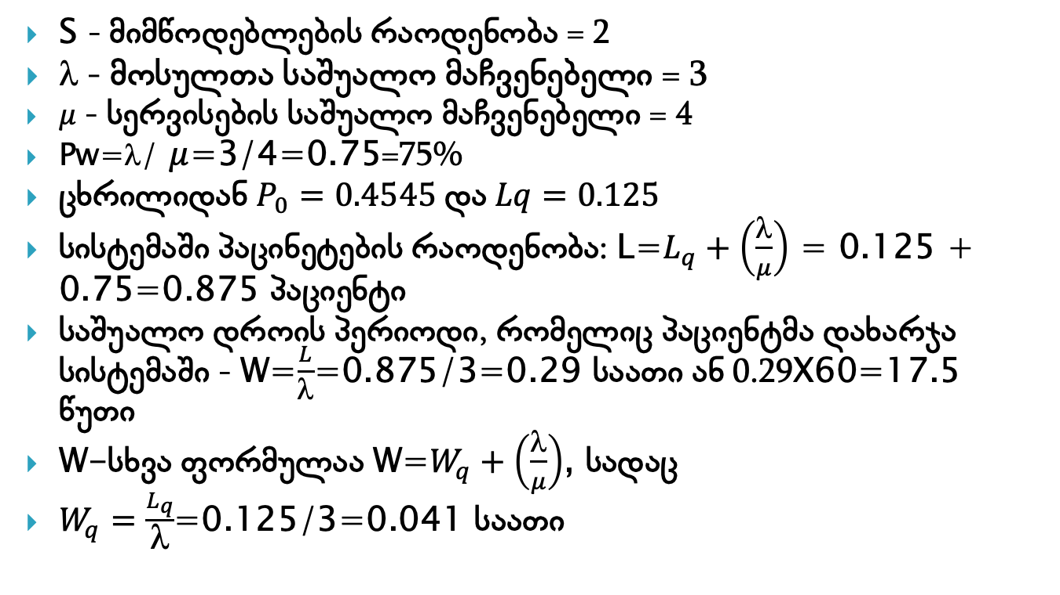
მაგალითი
S - მიმწოდებლების რაოდენობა = 2
λ - მოსულთა საშუალო მაჩვენებელი = 3
$μ$ - სერვისების საშუალო მაჩვენებელი = 4
Pw=λ/ $μ$=3/4=0.75=75%
ცხრილიდან $P_{0}=0.4545 და Lq=0.125$
სისტემაში პაცინეტების რაოდენობა: L=$L_{q}+\left(\frac{\text{λ}}{μ}\right)$ = 0.125 + 0.75=0.875 პაციენტი
საშუალო დროის პერიოდი, რომელიც პაციენტმა დახარჯა სისტემაში - W=$\frac{L}{\text{λ}}$=0.875/3=0.29 საათი ან 0.29X60=17.5 წუთი
W-სხვა ფორმულაა W=$W_{q}+\left(\frac{\text{λ}}{μ}\right)$, სადაც
$W_{q}=\frac{L_{q}}{\text{λ}}$=0.125/3=0.041 საათი

Slide 26
იმისი ალბათობა, რომ მოსულ პაციენტს მოუწევს მოცდა სერვისის მისაღებად უდრის იმის ალბათობას, რომ ყველა მიმწოდებელი დაკავებულია, როდესაც ეს პაციენტი მოდის.
ეს ნიშნავს, რომ რაოდენობა n სისტემაში მეტია ან ტოლი რიგების რაოდენობის.
ანუ ალბათობა Pw უნდა ავიღოთ სტანდარტული ცხრილებიდან
ცხრილში რიგების რაოდენობა აღნიშნულია S-იტ
მაგ. თუ λ/μ=3/4=0.75, ხოლო S=2, Pw - ცხრილის მიხედვით = 0.2045
20%-ზე მეტ დროს პაციენტი ხარჯავს მოლოდინში

Slide 27
თუ მოვინდომებთ სერვისების გაფართოებას წინა მაგალითის მიხედვით
მაგ. ამბულატორიაში ერთი ექიმისა (MD) და ერთი ექთანი (NR) საათობრივი ხარჯი არის 80$ და ემსახურება 4 პაციენტს საათში
თუ დაემატება ექიმის ასისტენტი (DA) 12$-ად საათში, გუნდი (1 MD, 1 NR, 1 DA) მოემსახურება 6 პაციენტს საათში
თუ კიდევ დაემატება კიდევ ერთი ექთანი საათში 20$-ად, გუნდი (1 MD, 2 NR) მოემსახურება 8 პაციენტზე მეტს საათში
მოსილთა საშუალო მაჩვენებელი განისაზღვრება 3 საათში
ცხრილი მომდევნო სლაიდზე ასახავს ეკონომიკურ გავლენას სერვისის მიმწოდებელი გუნდის დამატების დროს

Slide 28
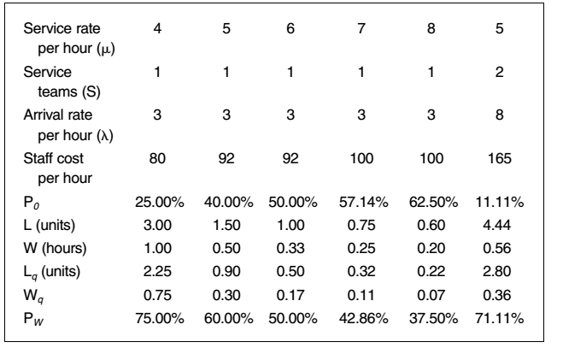
ამბულატორიული დახმარების ფუნქციონირება ერთი რიგის და ბევრი მიმწოდებლის მოდელის დროს
20.45%

Slide 29
მაგალითიდან გამომდინარე,
თუ მენეჯერს სურს, რომ შეამციროს მოცდის დრო, უნდა გამოიყენოს ორი გუნდი, რადგან Pw – მოცდის ალბათობა არის მინიმალური ამ დროს (Pw=20.45%), როდესაც ღირებულება არის უმაღესი 165$
თუ მენეჯერს უნდა ხარჯების მინიმიზაცია, უნდა გამოიყენოს გუნდი (1MD, 1 NR), ამ დროს ხარჯი არის 80$, ხოლო პაციენტის მოცდი ალბათობა კი უდიდესი 75%

Slide 30
წინასწარ შეთანხმებულ ვიზიტზე დაფუძნებული სისტემა
წინასწარი ჩაწერაზე დაფუძნებული სისტემა წარმოადგენს ერთი მიმწოდებლის სისტემას
აქ გამოყენებული უნდა იქნეს ერთი მიმწოდებლის მეთოდი
მაგ. მოსულთა საშუალო მაჩვენებელი λ = 2 საათში, ნიშნავს, ერთ პაციენტი ეწერება ყოველ 30 წუთში

Slide 31
რიგების თეორიის გამოყენება მომსახურე პერსონალის გამოთვლისთვის
რიგების თეორიაში კრიტიკულია, რომ მოსულთა რაოდენობა ნაკლები იყოს მიმწოდებელთა რაოდენობაზე
მაგ. 280 პაციენტი აკითხვას დღის განმავლობაში დაწესებულებას, ე.ი 40 პაციენტი საათში
განსაზღვრულია, რომ სერვისის დრო არის 12 წუთი ერთ პაციენტზე, სერვისის მიმწოდებელზე
ეს ნიშნავს, რომ ერთ გუნდს შეუძლია 5 პაციენტის მიღება ერთ საათში
40 პაციენტს სჭირდება 8 მიმწოდებელი (5X8=40)

Slide 32
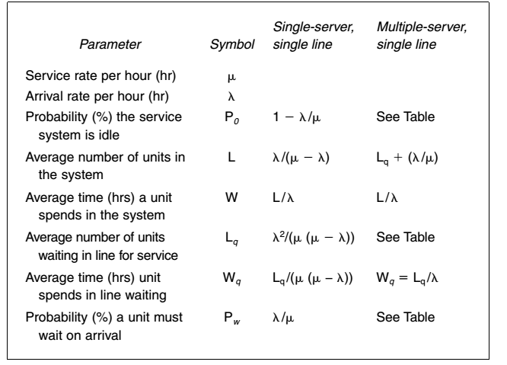
რიგების თეორიის გამოყენება და ანალიტიკური მიდგომა (ცხრილი 3)
სერვისები საათში
მოსული პაციენტები საათში
სერვის ცენტრის მოლოდინის რეჟიმი (%)
სისტემაში პაციენტთა რაოდენობა
საშუალო დროის პერიოდი (საათებში), რომელიც პაციენტმა დახარჯა სისტემაში
პაციენტების რაოდენობა, რომლებიც იცდიან რიგში სერვისის მისაღებად
დროის საშუალო პერიოდი, რასაც პაციენტი ატარებს რიგში
ალბათობა, რომ პაციენტმა უნდა დაიცადოს

Slide 33
რეალური მაგალითი
ზუგდიდის კლინიკაში პაციენტების რიგში ყოფნის პერიოდი ძალიან დიდი იყო და გადაწყვიტეს დაამატონ კაბინეტები და თანამშრომლები.
მათი მიზანია პაციენტის რიგში დგომის პერიოდი არ აღემატებოდეს 20 წუთს
ანალიზის შედეგად აღმოჩნდა, რომ საათში მოსულ პაციენტთა რაოდენობა შეადგენდა 12-ს სამუშაო დღეების განმავლობაში, 12 საათიანი სამუშაო დღის განმავლობაში
ორი კაბინეტში სერვისების მაჩვენებელი შეადგენდა 6.67-ს საათში

Slide 34
მენეჯმენტს სჭირდება შემდეგ კითხვებზე პასუხი:
მოახდენს თუ არა რიგებზე გავლენას კაბინეტების ოთხამდე გაზრდა, იგივე შესაძლებლობით 6.67 პაციენტი ერთ საათში?

Slide 35
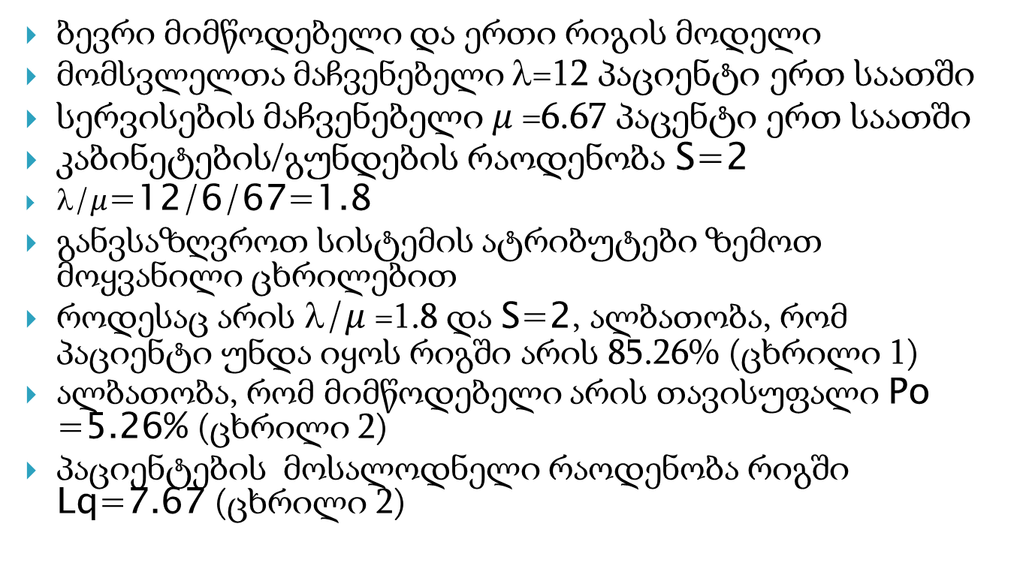
ამოხსნა
ბევრი მიმწოდებელი და ერთი რიგის მოდელი
მომსვლელთა მაჩვენებელი λ=12 პაციენტი ერთ საათში
სერვისების მაჩვენებელი$μ$ =6.67 პაცენტი ერთ საათში
კაბინეტების/გუნდების რაოდენობა S=2
λ/$μ$=12/6/67=1.8
განვსაზღვროთ სისტემის ატრიბუტები ზემოთ მოყვანილი ცხრილებით
როდესაც არის λ/$μ$=1.8 და S=2, ალბათობა, რომ პაციენტი უნდა იყოს რიგში არის 85.26% (ცხრილი 1)
ალბათობა, რომ მიმწოდებელი არის თავისუფალი Po =5.26% (ცხრილი 2)
პაციენტების მოსალოდნელი რაოდენობა რიგში Lq=7.67 (ცხრილი 2)

Slide 36
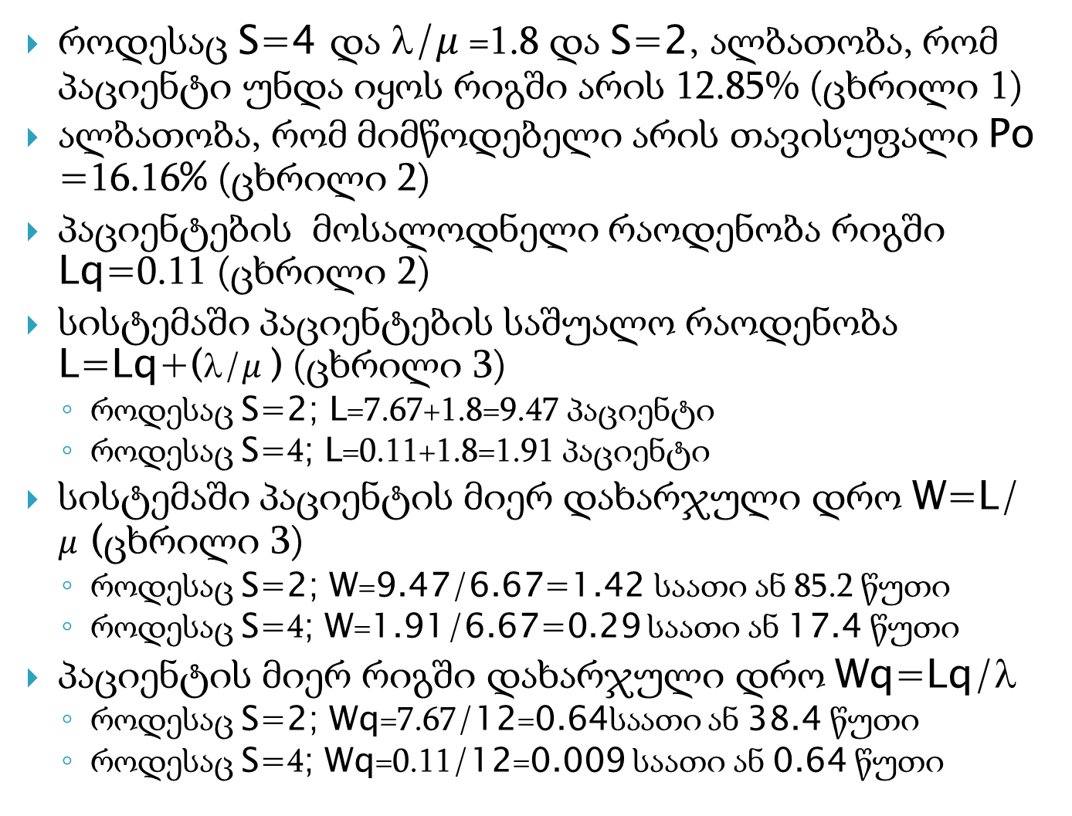
როდესაც S=4 და λ/$μ$=1.8 და S=2, ალბათობა, რომ პაციენტი უნდა იყოს რიგში არის 12.85% (ცხრილი 1)
ალბათობა, რომ მიმწოდებელი არის თავისუფალი Po =16.16% (ცხრილი 2)
პაციენტების მოსალოდნელი რაოდენობა რიგში Lq=0.11 (ცხრილი 2)
სისტემაში პაციენტების საშუალო რაოდენობა L=Lq+(λ/$μ$) (ცხრილი 3)
როდესაც S=2; L=7.67+1.8=9.47 პაციენტი
როდესაც S=4; L=0.11+1.8=1.91 პაციენტი
სისტემაში პაციენტის მიერ დახარჯული დრო W=L/ $μ$ (ცხრილი 3)
როდესაც S=2; W=9.47/6.67=1.42 საათი ან 85.2 წუთი
როდესაც S=4; W=1.91/6.67=0.29 საათი ან 17.4 წუთი
პაციენტის მიერ რიგში დახარჯული დრო Wq=Lq/λ
როდესაც S=2; Wq=7.67/12=0.64საათი ან 38.4 წუთი
როდესაც S=4; Wq=0.11/12=0.009 საათი ან 0.64 წუთი

Slide 37
ამრიგად, 2 კაბინეტის დამატება უკეთ მოაწერიგებს პაციენტების მოცდის დროს

Slide 38
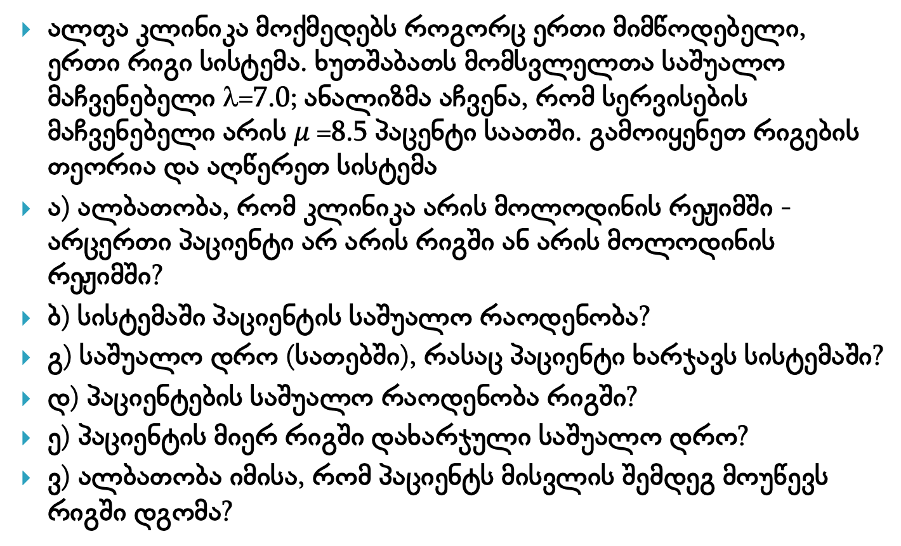
სავარჯიშო
ალფა კლინიკა მოქმედებს როგორც ერთი მიმწოდებელი, ერთი რიგი სისტემა. ხუთშაბათს მომსვლელთა საშუალო მაჩვენებელი λ=7.0; ანალიზმა აჩვენა, რომ სერვისების მაჩვენებელი არის $μ$=8.5 პაცენტი საათში. გამოიყენეთ რიგების თეორია და აღწერეთ სისტემა
ა) ალბათობა, რომ კლინიკა არის მოლოდინის რეჟიმში - არცერთი პაციენტი არ არის რიგში ან არის მოლოდინის რეჟიმში?
ბ) სისტემაში პაციენტის საშუალო რაოდენობა?
გ) საშუალო დრო (სათებში), რასაც პაციენტი ხარჯავს სისტემაში?
დ) პაციენტების საშუალო რაოდენობა რიგში?
ე) პაციენტის მიერ რიგში დახარჯული საშუალო დრო?
ვ) ალბათობა იმისა, რომ პაციენტს მისვლის შემდეგ მოუწევს რიგში დგომა?

